Slide 1
願你們平安
路加福音24:36-43
陳進宏牧師

Slide 2
你平安嗎？

Slide 3
我 將 這 些 事 告 訴 你 們 、 是 要 叫 你 們 在 我 裡 面 有 平 安 。 在 世 上 你 們 有 苦 難 ． 但 你 們 可 以 放 心 、 我 已 經 勝 了
約翰福音16:33

Slide 4
兩種生活的心態
在世上：有苦難
在耶穌：有平安

Slide 5
耶穌知道我們的處境
我們常專注在環境 馬太福音 6:25
所以我告訴你們、不要為生命憂慮、喫甚麼、喝甚麼．為身體憂慮穿甚麼．生命不勝於飲食麼、身體不勝於衣裳麼。

Slide 6
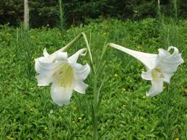
耶穌知道我們的處境
我們常專注在環境 馬太福音 6:25
我們當專注在耶穌 馬太福音 6:31-34
31.所以不要憂慮、說、喫甚麼、喝甚麼、穿甚麼。
32.這都是外邦人所求的．你們需用的這一切東西、你 們的天父是知道的。
33.你們要先求他的國、和他的義這些東西都要加給你們了。
34.所以不要為明天憂慮．因為明天自有明天的憂慮．一天的難處一天當就彀了。

Slide 7
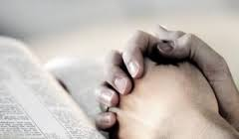
耶穌知道我們的處境
我們常專注在環境 馬太福音 6:25
我們當專注在耶穌 馬太福音 6:31-34
我們是活在耶穌裡 腓立比書 4:4-7
4.你們要靠主常常喜樂．我再說、你們要喜樂。
5.當叫眾人知道你們謙讓的心。主已經近了。
6.應當一無罣慮、只要凡事藉著禱告、祈求、和感謝、將你們所要的告訴神。
7.神所賜出人意外的平安、必在基督耶穌裡、保守你們的心懷意念。

Slide 8
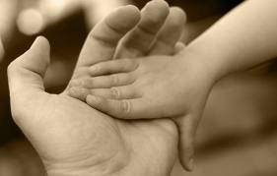
耶穌親自與我們同在
耶穌與我 馬太福音8:23-26
23.耶穌上了船、門徒跟著他。
24.海裡忽然起了暴風、甚至船被波浪掩蓋．耶穌卻睡著了。
25.門徒來叫醒了他、說、主阿、救我們、我們喪命喇。
26.耶穌說、你們這小信的人哪、為甚麼膽怯呢．於是起來、斥責風和海、風和海就大大的平靜了。

Slide 9
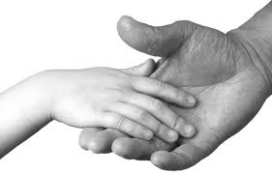
耶穌親自與我們同在
耶穌與我 馬太福音8:23-26
我與耶穌 詩篇 91:2
我要論到耶和華說、他是我的避難所、是我的山寨、是我的神、是我所倚靠的。

Slide 10
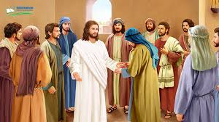
耶穌讓我們可以經歷
信仰的真實 路加福音 24: 39
你們看我的手、我的腳、就知道實在是我了．摸我看看．魂無骨無肉、你們看我是有的。

Slide 11
耶穌讓我們可以經歷
信仰的真實 路加福音 24: 39
信仰的生活 希伯來書 3:7-11
7.聖靈有話說、『你們今日若聽他的話、
8.就不可硬著心、像在曠野惹他發怒、試探他的時候一樣．
9.在那裡、你們的祖宗試我探我、並且觀看我的作為、有四十年之久。
10.所以我厭煩那世代的人、說、他們心裡常常迷糊、竟不曉得我的作為．
11.我就在怒中起誓說、他們斷不可進入我的安息。』

Slide 12
耶穌讓我們可以經歷
信仰的真實 路加福音 24: 39
信仰的生活 希伯來書 3:7-11
信仰的確據 希伯來書 3:14
我們若將起初確實的信心、堅持到底、就在基督裡有分了 。

Slide 13
願你們平安！

